Slide 1

Projet 4
Réaliser une étude de santé avec Python

Slide 2

Sommaire
Rappel du contexte
Partie 1 : Importation des librairies et des fichiers
Partie 2 : Nettoyage
Partie 3 : Analyse
Partie 4 : Conclusion

Slide 3
Rappel du contexte
Je viens de rejoindre une équipe de la FAO.
Notre mission est de réaliser une étude de grande ampleur de la sous-nutrition dans le monde :
Avoir un panorama de l’état de la malnutrition dans le monde en 2017
Avoir une étude un peu plus fine pour chacun des pays

Slide 4
Partie 1
Importation des librairies et des fichiers

Slide 5
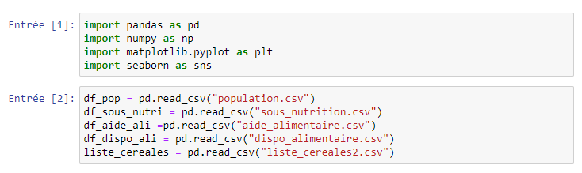

Slide 6
Nettoyage
Partie 2

Slide 7
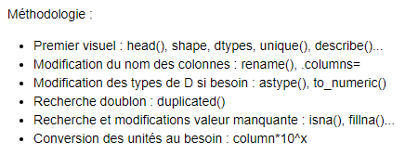

Slide 8
Deuxième étape très importante
Pour chaque fichier
Garder une cohérence (tonnes, unité)
Ne rien laisser au hasard (doublon, val manquante)
Se rapprocher au plus prés de la réalité
Comprendre notre jeu de données
Peut permettre de voir les premières analyses

Slide 9
Faire des choix
Valeurs manquantes :
df_sous_nutri : (1218 lignes, 594 NaN)
Supp : suppression de la moitié du jeu de données
Remplacement (imputation) par valeurs avoisinantes : biaise trop la réalité (ex Iraq/Irlande)
Remplacement par 0 : Oui mais aurait été mieux d’avoir une moyenne de chaque pays par continent pour se rapprocher le plus de la réalité (+ généralement NaN pour pays développé dc logique)
df_aide_ali : (15k, NaN+++)
Même principe
Remplacement par 0 plus logique car quantité de pdts : si valeur manquantes = pas de qté
Conséquences, jeu de données incomplet…

Slide 10
Analyse
Partie 3

Slide 11
Méthodologie
Jointures pour créer de nouveaux tableaux : pd.merge()
Filtrer les données dans de nouvelles variables ou df : loc(), groupby()
Réalisation des opérations arithmétiques : sum(), *, / etc

Slide 12
C’est plus de 7,5 milliards d’habitants
2017

Slide 13
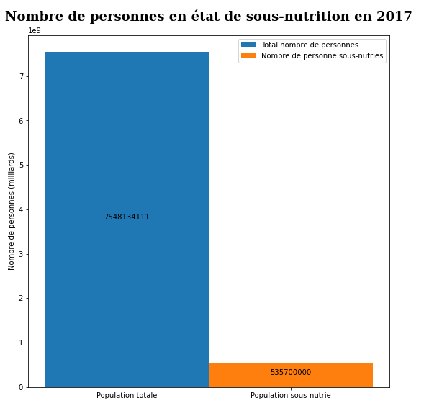

Slide 14
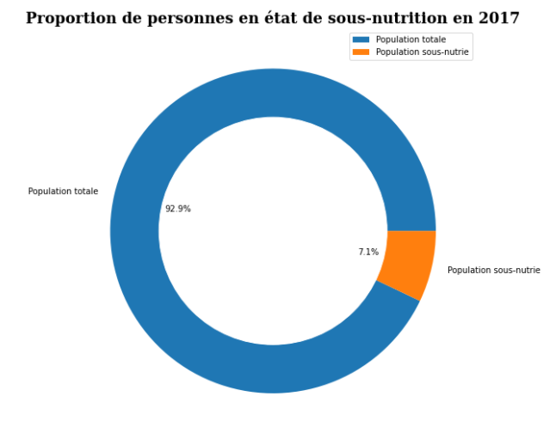

Slide 15
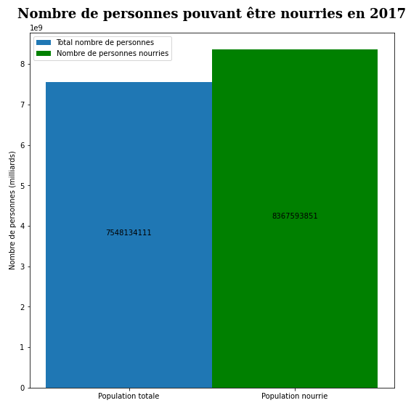
Moyenne 2500/cal/j/pers

Slide 16
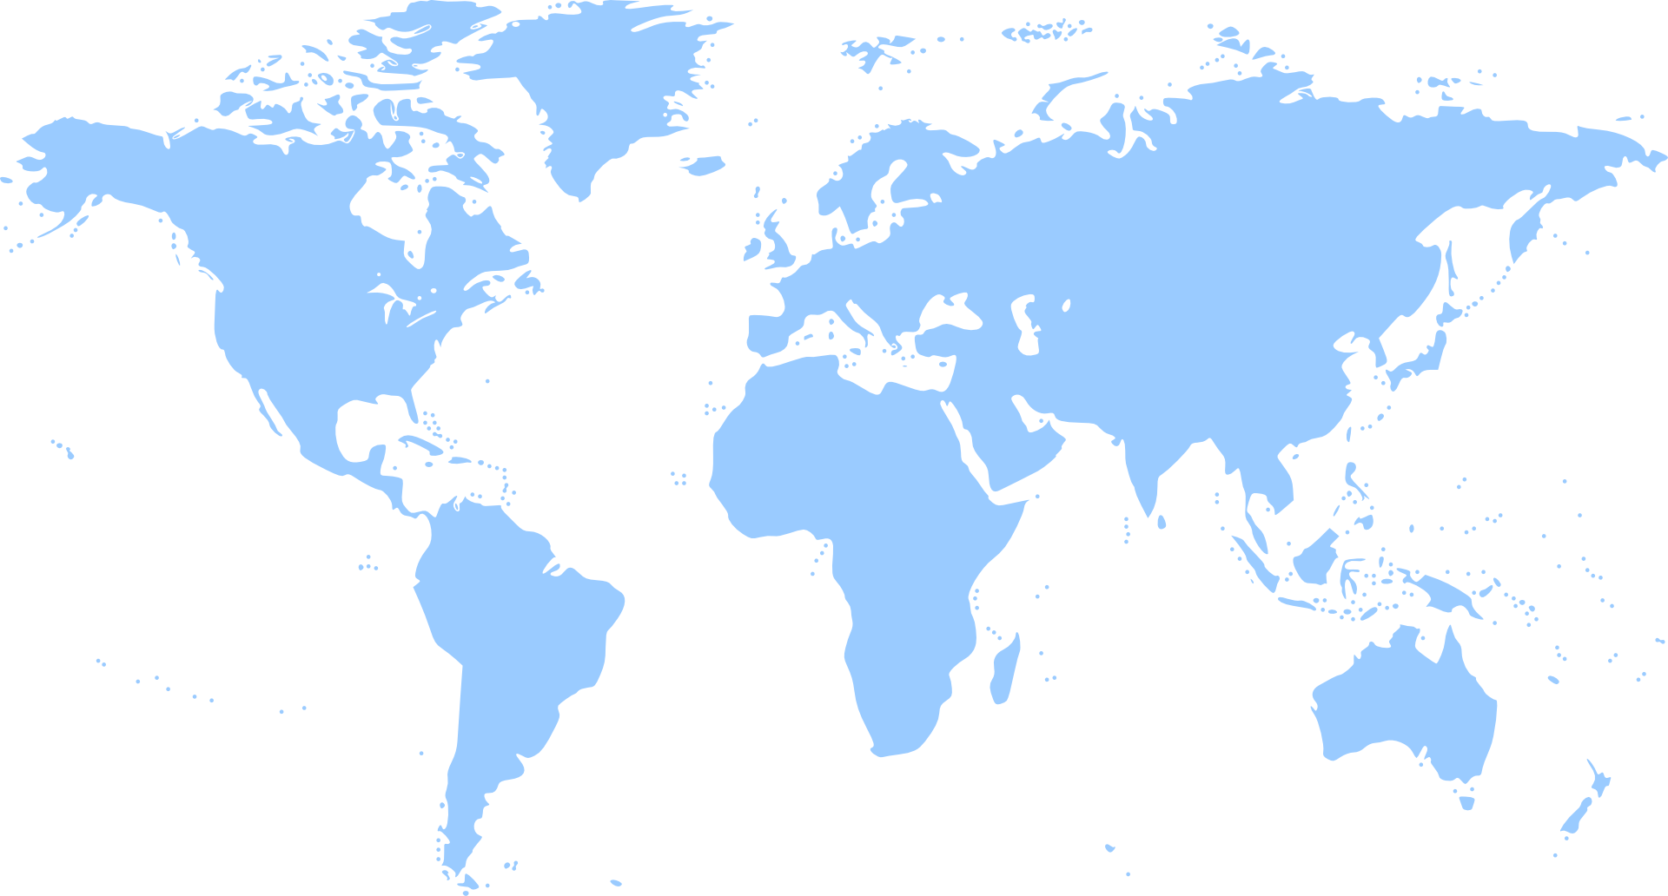
=110,86%

Slide 17
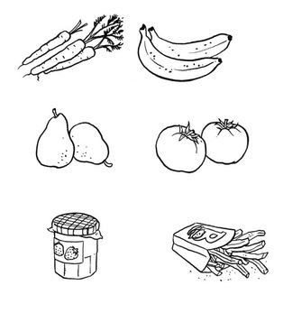
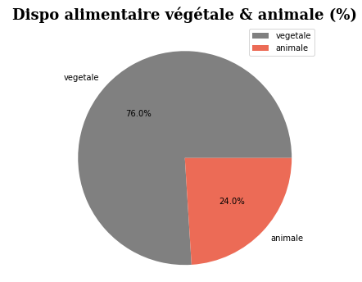
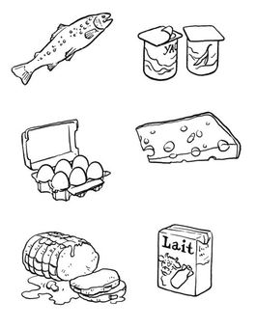
Dispo alimentaire
Origine animale
Origine végétale

Slide 18
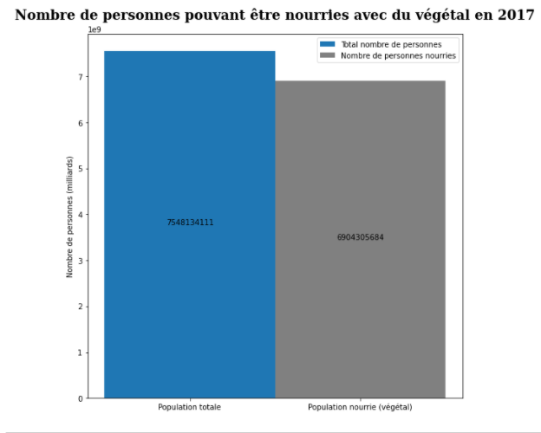

Slide 19
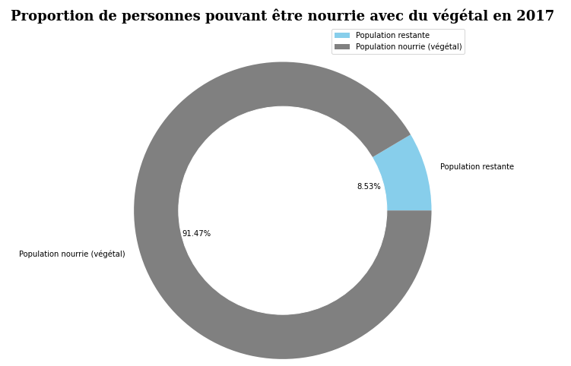

Slide 20
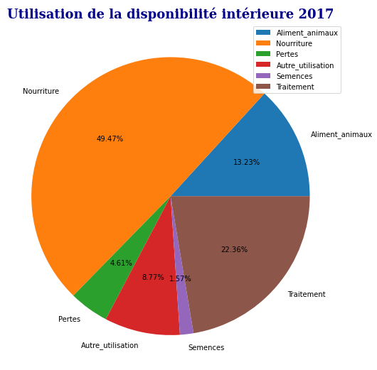
Disponibilité intérieure = quantités disponibles d'un aliment pour un pays Dispo intérieure globale : 9,8 milliards de tonnes

Slide 21
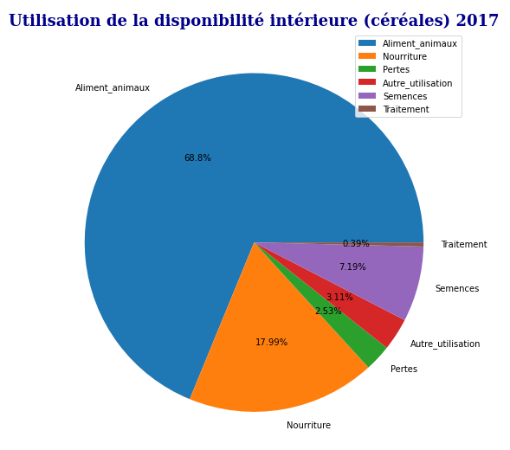
Dispo intérieure globale : 50 892000 tonnes

Slide 22
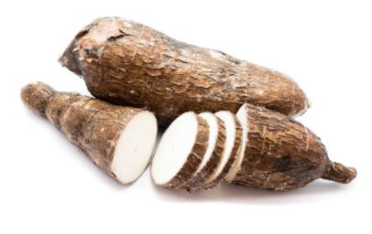
Manioc au niveau mondial
Il peut nourrir 115,4 millions
de personnes par an

Slide 23
Manioc en Thaïlande
Produisent 30 millions de tonnes
Représente 40 cal / jour / personne
871k tonnes réservées à l’alimentation humaine
Dispo intérieure : 6,2 millions de tonnes
1,5 millions de tonnes perdues

Slide 24
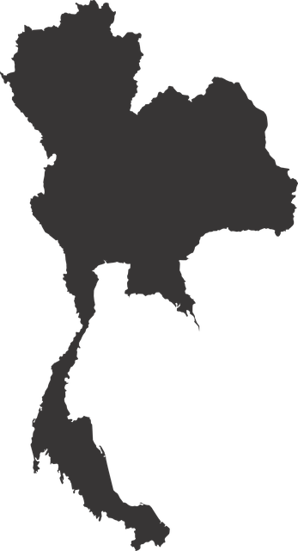
La sous nutrition en Thaïlande
69 millions d’habitants
6,2 millions de personnes en sous-nutrition
9% de sa population

Slide 25

Et pourtant…
25 millions de tonnes de manioc sont exportées
Soit un taux d’exportation de 83,41 %

Slide 26
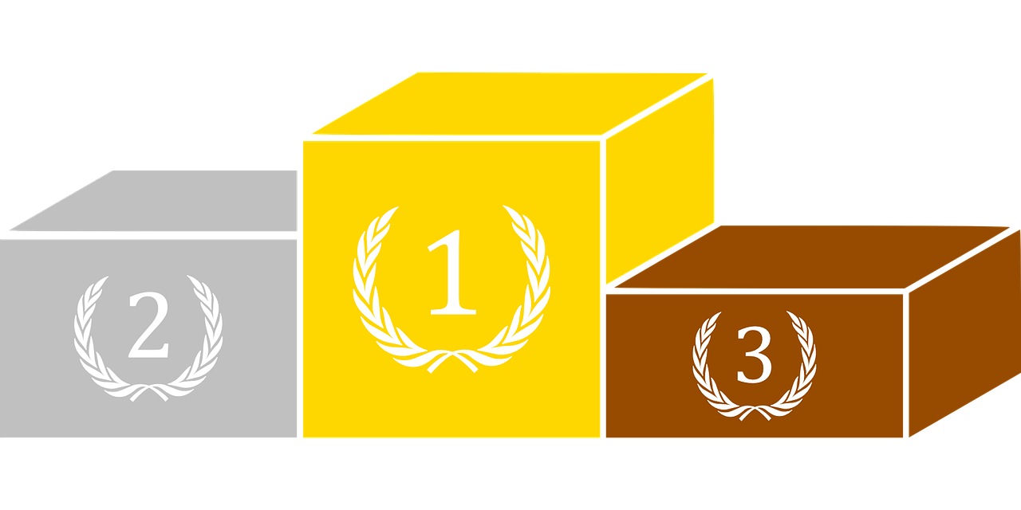
Le top 10 des pays

Slide 27
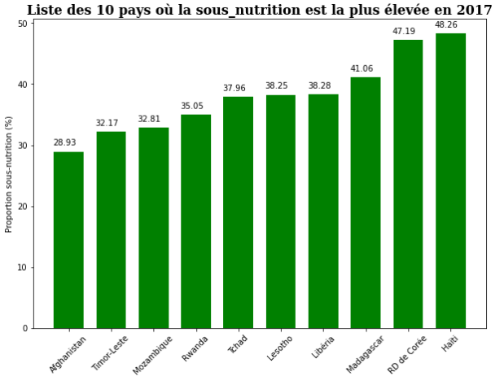

Slide 28
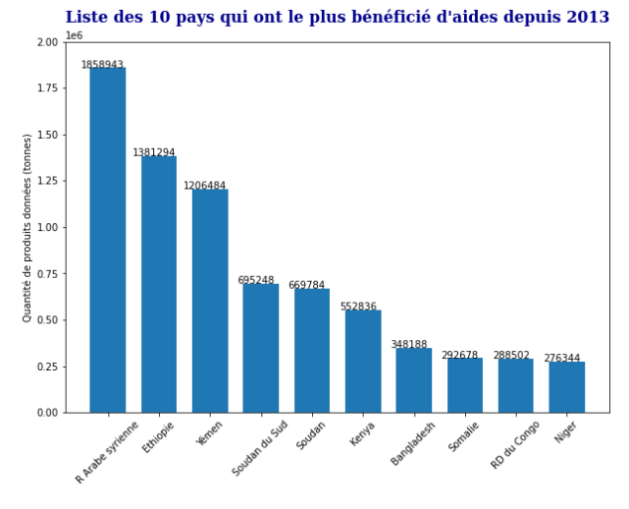
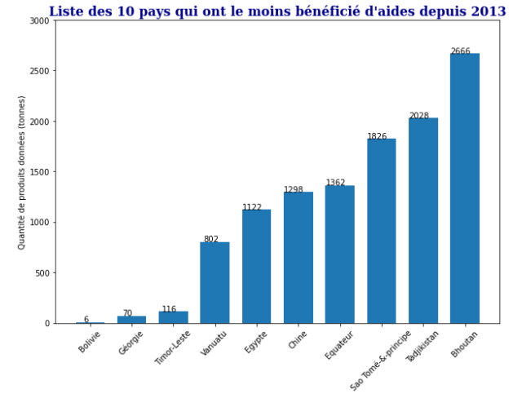

Slide 29
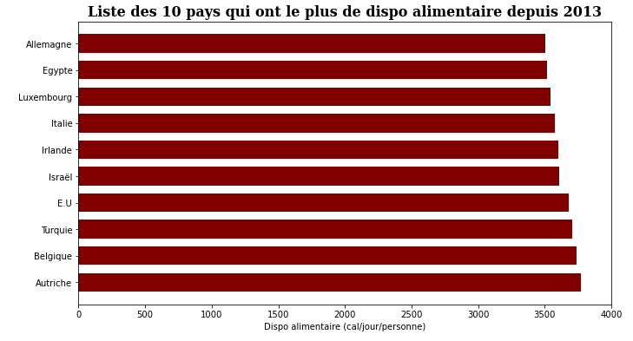
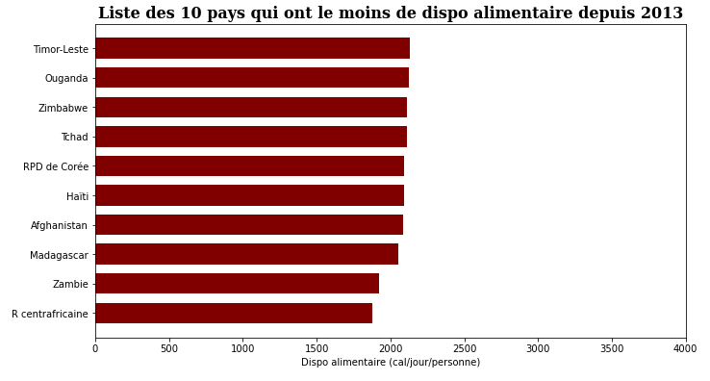

Slide 30
Partie 4
Conclusion

Slide 31
Pour les pays
Les pays les plus sous-nutris ne font pas forcément partis de ceux qui ont le plus d’aide
Ceux qui ont le plus d’aide semble être des pays avec des contexte de guerre, géo politiques climats compliqués
Ceux qui ont le plus de dispo ali sont des pays développés
Et inversement ceux qui en ont le moins sont des pays pauvres

Slide 32
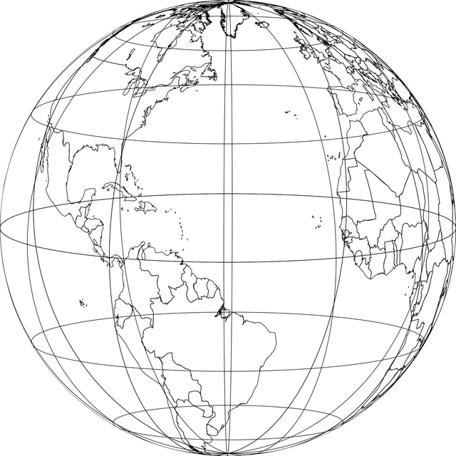
Aide alimentaire
Deux origines des produits :
76% pdts d’origine végétale
24% de pdts d’origine animale
On peut nourrir :
Avec les pdt végétaux : 91% pop mondiale
Avec les 2 types de pdts : 110%
Malgré tout, 7% de la pop reste en sous-nutrition

Slide 33
Disponibilité Intérieure globale
50% humain
13% animal
22% «transformée»
5% de pertes (condition de stockage difficile, transport, péremption, etc… )

Slide 34

Les céréales
70% animal (bétail)
18% humain
7% sont replantés
→ Orienté vers l’humain mais à des temps différents

Slide 35
Le manioc et la Thaïlande
Comment expliquer l’exportation de 83% du manioc alors que c’est un pdt très nutritif et que 9% de la population est en sous-nutrition ?
Thaïlande veut devenir la « cuisine du monde » (Agriculture = richesse)
43% de son territoire couvre des terres agricoles
L’agriculture contribue a 8,7% du PIB et mobilise 1/3 de la pop active (données de 2016)
Elle se situe parmi les premiers pays exportateurs pour plusieurs productions agricoles majeures (caoutchouc, riz, sucre, crevette… )
Si - d’exportation : - d’emplois, - de revenus donc plus de précarité
Source : https://agriculture.gouv.fr/thailande

Slide 36


Slide 37

En d’autres termes,
On sait que l’on peut nourrir plus que nécessaire
Lutter contre la sous-nutrition :
Limiter les pertes (Transport, stock, vie du pdt)
Replanter plus (Climat, main d’œuvre, outils…)
Meilleure vue d’ensemble en comparant les données depuis 2013, en fonction de certains pays sous-nutris

